Slide 1
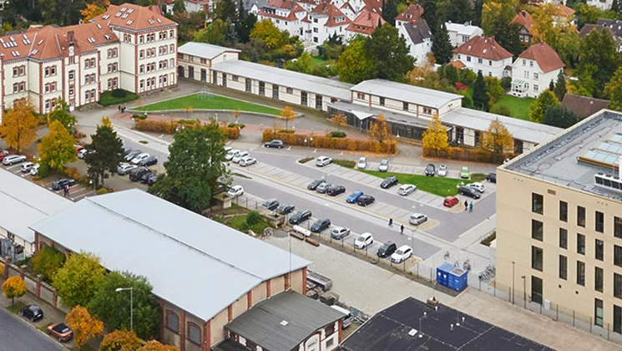
PV-Modulportal
FH-Bielefeld, Campus Minden WS19/20
Rüffer, Vorwerk, Withöft, Zolkin

Slide 2
Inhaltsverzeichnis
Projektbeschreibung
Vorstellung der Gruppenmitglieder und ihre Aufgaben und Rollen (Michelle)
Theoretische Grundlagen (Hannes)
Konzeptionelle Arbeiten (Christiane, Michelle)
SW-Architektur (Hannes, Moritz)
Code-Implementierungen mit aussagekräftigen Details (alle)
Demonstration der Software (keiner)
Ausblick, Fazit (Christiane)

Slide 3
Projektbeschreibung
PV-Modulportal zum Vergleichen von Kennlinien
Erfassen
Vergleichen
Statistiken
Diskussionen
Downloads
Übersichtsseite
Detailseite
Suche
Uploadseite
Nach Planung noch ausstehend

Slide 4
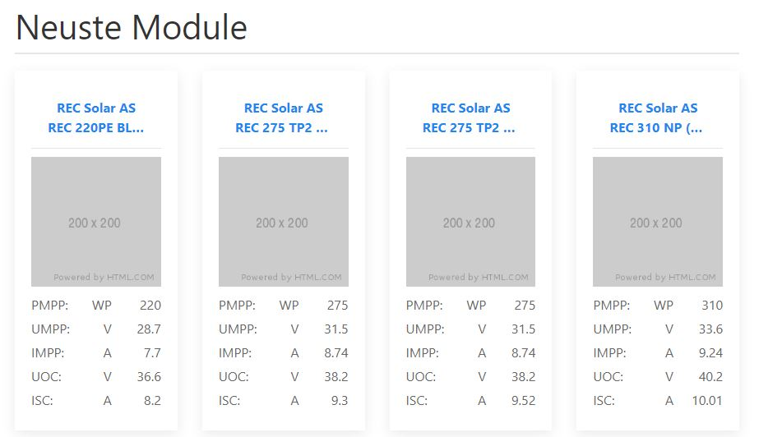
Übersichtsseite
Übersicht nach:
Neuste
Am meisten gesucht
Am meisten kommentiert

Slide 5
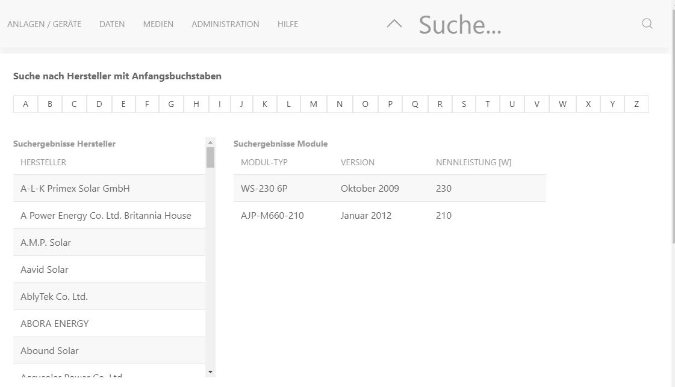
Suche
Suche nach Hersteller über Alphabetleiste
Volltextsuche nach Modulnamen und Hersteller

Slide 6
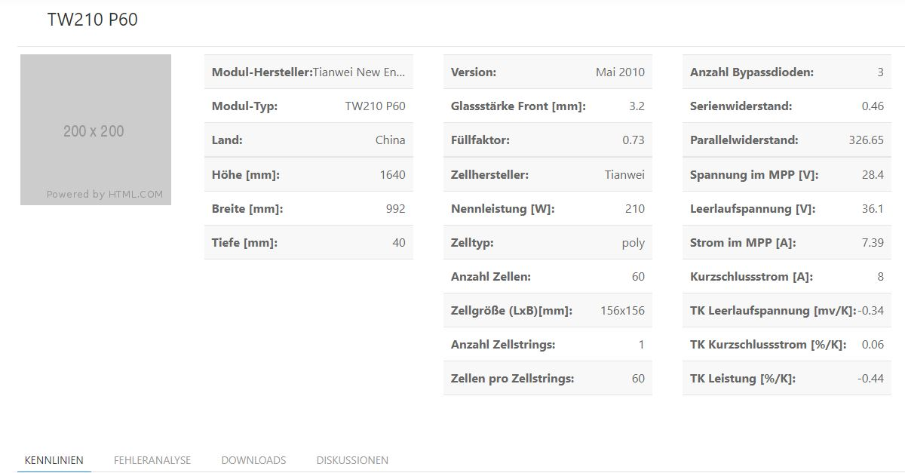
Detailseite
Detaillierte Informationen
Kennlinien
Fehleranalyse
Downloads
Diskussionen

Slide 7
Ausblick
Fertigstellung der Moduldetailseite
Modul-Upload Seite
Dokumentation
Projektbericht

Slide 8
Fazit
Erstellung des Grob- und Feinkonzepts zu Beginn war sehr hilfreich
Kommunikation im Team und Gruppendynamik war gut
Planung war zum Teil schwierig
Missverständnisse bei den Anforderungen

